Slide 1
Pensiero critico
Come promuovere il pensiero critico e la filosofia come strumento di inclusione sociale e partecipazione alla società
PIECE project - Innovation Frontiers

Slide 2
Piano di formazione
Che cos'è il pensiero critico?
Creazione di notizie false
Teoria
Discussione
Attivita
Discussione di gruppo. E la società?

Slide 3
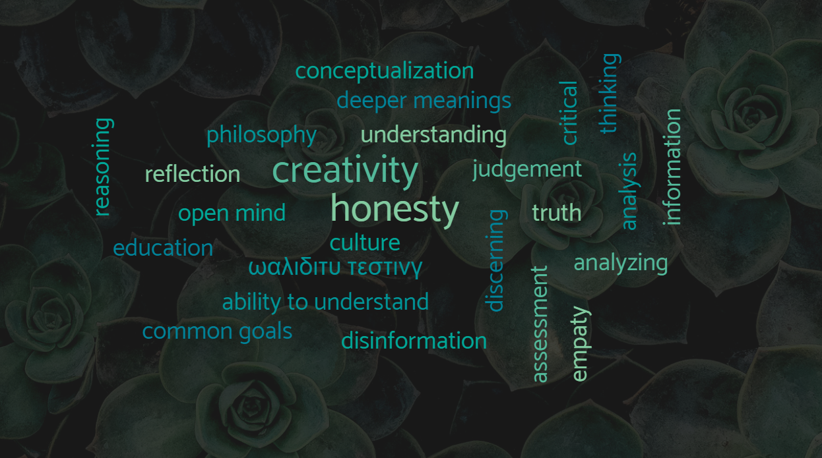
Quali sono le prime parole che ti vengono in mente?
Discussione con i partecipanti

Slide 4
Definizione
Il pensiero critico comprende un insieme di abilità che gli adulti usano per esaminare il proprio pensiero e quello degli altri. Ciò comporta l'elaborazione di giudizi basati su ragionamenti, considerazioni e analisi delle opzioni utilizzando criteri specifici e trarre conclusioni.
Quando hai un problema, quali sono i 4 passaggi che fai? Discussione con i partecipanti.

Slide 5
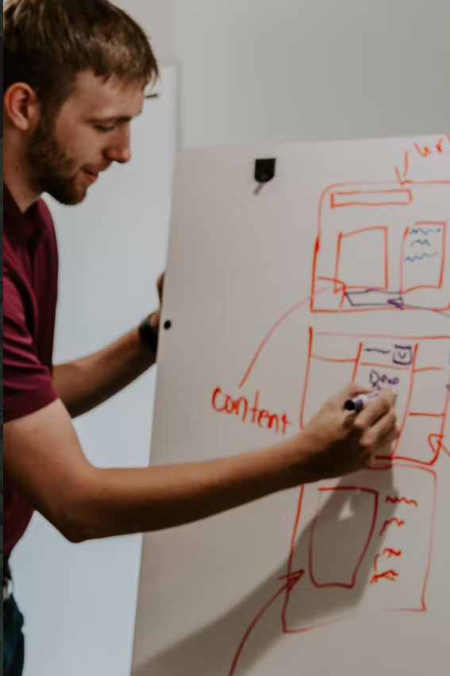
I 4 Passi
1. Analizzare e criticare
Considerare lo scopo e le prospettive, individuare le prove, utilizzare criteri espliciti o impliciti, formulare giudizi o valutazioni difendibili e trarre conclusioni.
Quali sono i fatti, le opinioni e il contesto?

Slide 6
I 4 Passi
2. Interrogare e indagare
Impegnarsi nell'indagine quando identifichi e indaghi su domande, sfide, questioni chiave o situazioni problematiche nei tuoi studi, vite e comunità e nei media.
Sviluppare e perfezionare le domande; creare e realizzare piani; raccogliere, interpretare e sintetizzare informazioni e prove e riflettere per trarre conclusioni ragionate.

Slide 7
I 4 Passi
3. Progettare e sviluppare
Pensa in modo critico per sviluppare idee. Lavora con uno scopo chiaro e considera i potenziali usi o destinatari del tuo lavoro.
Qual è la tua conclusione? Che opinione ti sei formata?

Slide 8
I 4 Passi
4. Riflettere e valutare
Applicare il pensiero critico, metacognitivo e riflessivo in determinate situazioni e mettere in relazione questo pensiero con altre esperienze, utilizzando questo processo per identificare modi per migliorare o adattare il proprio approccio all'apprendimento
Rifletti e valuta le tue esperienze, il pensiero, i processi di apprendimento, il lavoro e i progressi. Il tuo processo di pensiero era completo?

Slide 9
E la società?
Chiedi il perché
Delinea il contesto
Definisci i fatti
Dare l'esempio.

Slide 10
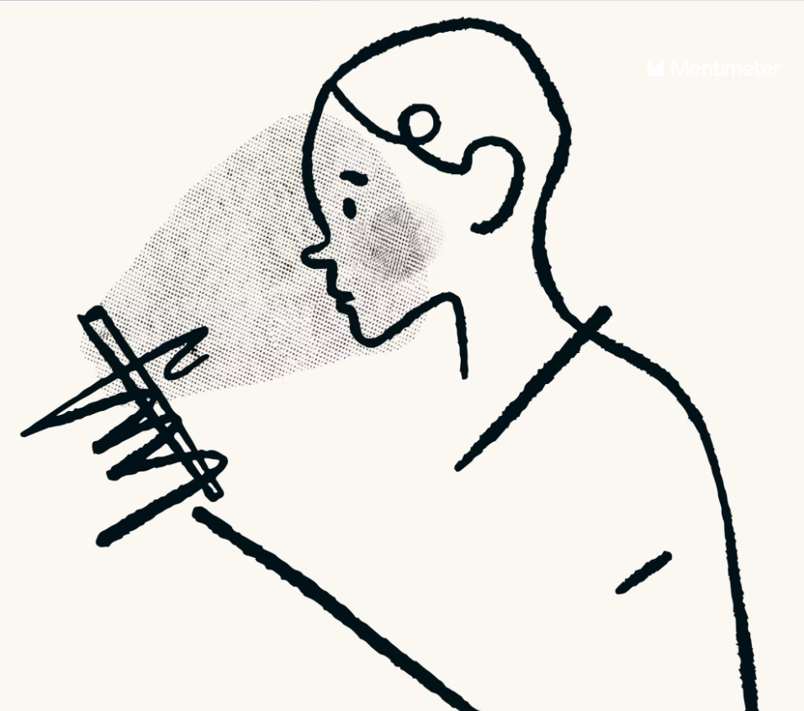
Il fenomeno delle fake news
Che cosa sono le "notizie false"? Discussione con i partecipanti.
"informazioni che sono state fabbricate, falsificate o distorte e diffuse intenzionalmente"
Quali sono le caratteristiche di base delle fake news?
Sono così dannosi? In che modo? Diretto o indiretto?

Slide 11
Tempo di attività: tocca a te!
Crea il tuo articolo di fake news.
Hai 30 minuti per trovare un argomento delicato, strutturarlo bene, pensare a un buon titolo e trovare un'immagine adatta.
Dovrebbe essere realistico, rivolgersi a un pubblico specifico e avere connessioni logiche.
Crea un documento completo e salvalo in formato PDF.
Il formatore condividerà gli articoli con il resto dei partecipanti. Ora puoi votare per quello che era il più realistico.

Slide 12
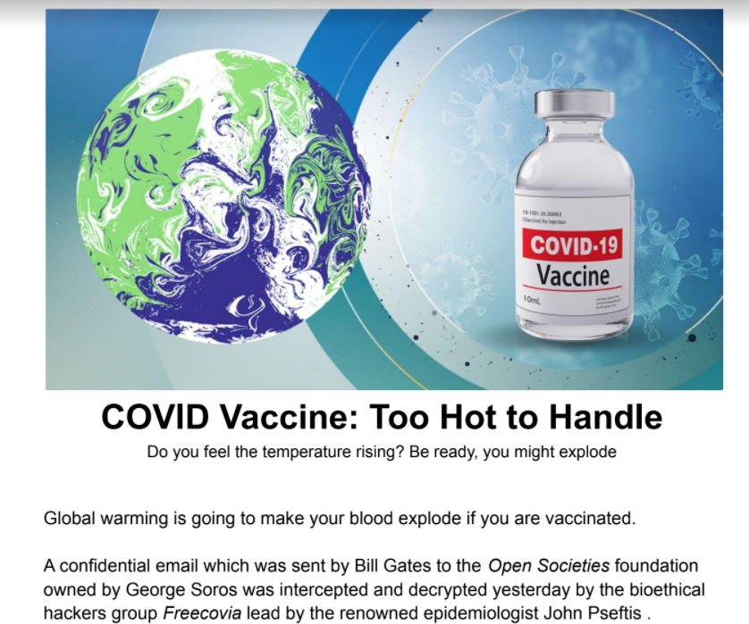
Per ispirazione - esempi dal nostro laboratorio

